Slide 1
Введение в статистику
Проект #2
Рекламщики
Notes:
Титульный слайд с фоном фирменного цвета

Slide 2
Синий уровень
Notes:
Титульный слайд с фоном фирменного цвета

Slide 3
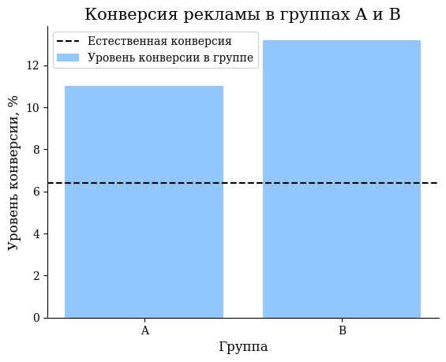

Тестирование рекламных компаний (РК): конверсия
Разделение клиентов на группы
Тестирование РК A – 300 человек
Тестирование РК B – 500 человек
Контрольная группа C – 19 200 человек
Эффективность стратегий
Обе РК кажутся эффективными (уровень конверсии выше естественного)
РК B кажется эффективнее, чем А, так как её конверсия выше.

Slide 4
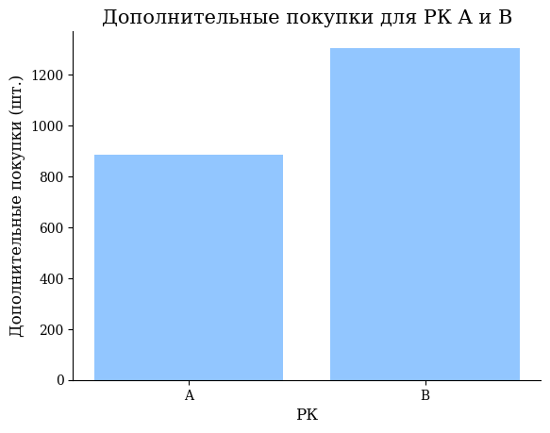
От конверсии к дополнительным покупкам
Параметр\Стратегия | A | B
Количество доп. просмотров | 19 200 шт. | 19 200 шт.
Доп. конверсия рекламы | 4.6% | 6.8%
Количество покупок | 884 шт. | 1306 шт.
Если уровень конверсии сохранится, кампания B принесёт больше клиентов

Slide 5
Красный уровень
Notes:
Титульный слайд с фоном фирменного цвета

Slide 6
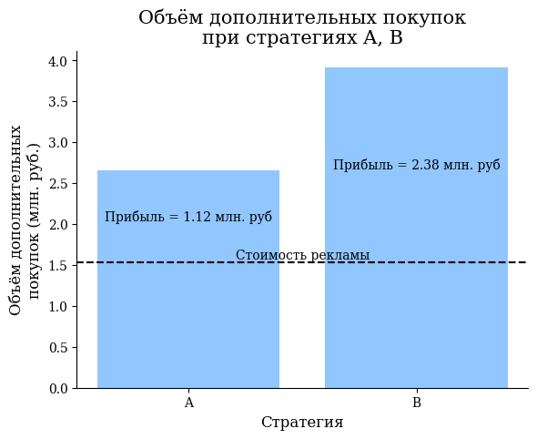
От количества покупок к рентабельности
Параметр\Стратегия | A | B
Доп. выручка
Количество доп. покупок | 884 шт. | 1306 шт.
Выручка с клиента | 3000 руб. | 3000 руб.
Итого доп. выручка | 2.652 млн. руб. | 3.918 млн. руб.
Расходы
Стоимость рекламы | 80 руб./просмотр | 80 руб./просмотр
Количество клиентов | 19 200 чел. | 19 200 чел.
Итого расходы | 1.536 млн. руб. | 1.536 млн. руб.

Slide 7
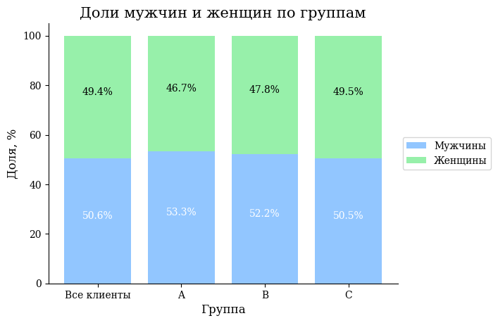
Правильность выделения тестовых групп: Разбиение по полу
Правильность разбиения на группы
Выборки достаточно точно отражают характеристики всех клиентов. Отклонения в процентах долей мужчин и женщин незначительны.

Slide 8
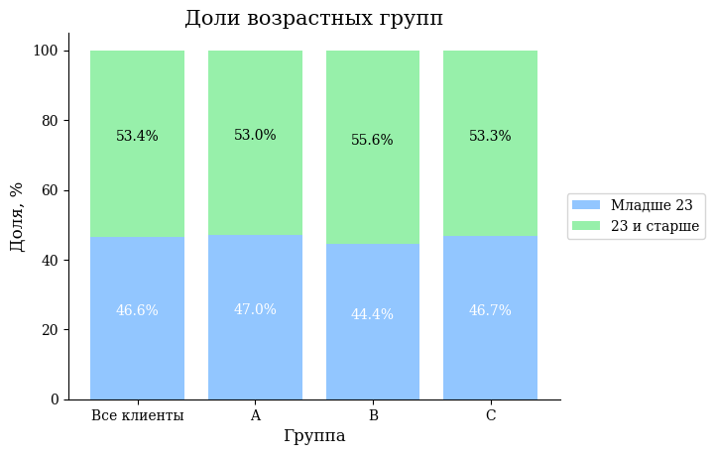
Правильность выделения тестовых групп : Разбиение по возрасту
Правильность разбиения на группы
Выборки достаточно точно отражают характеристики всех клиентов. Отклонения в процентах долей людей старше и младше 23 лет незначительны.

Slide 9
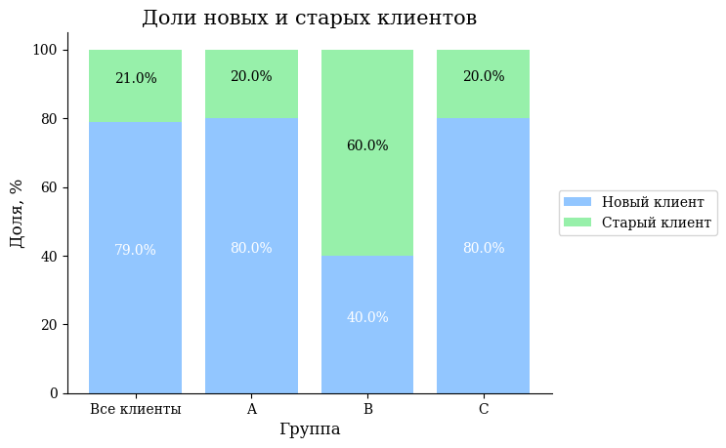
Правильность выделения тестовых групп : Разбиение по давности клиента
Правильность разбиения на группы
Группа A достаточно точно отражает характеристики всех клиентов. Группа B – нет. В группе B существенно больше старых клиентов, чем в общей массе покупателей. Поэтому прибыльность стратегий нужно пересчитать.

Slide 10
РК A даёт меньшую прибыль, но результатам её тестирования можно доверять.
РК B даёт большую прибыль, но результатам её тестирования доверять нельзя
Вывод:

Slide 11
Чёрный уровень
Notes:
Титульный слайд с фоном фирменного цвета

Slide 12
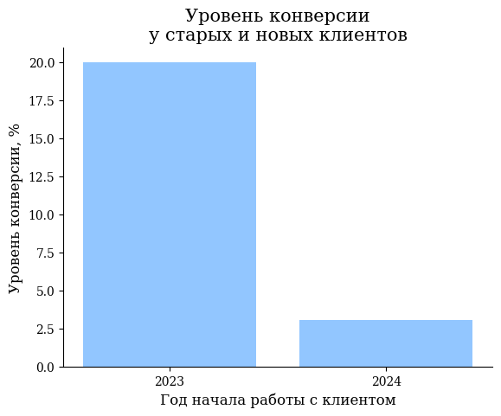
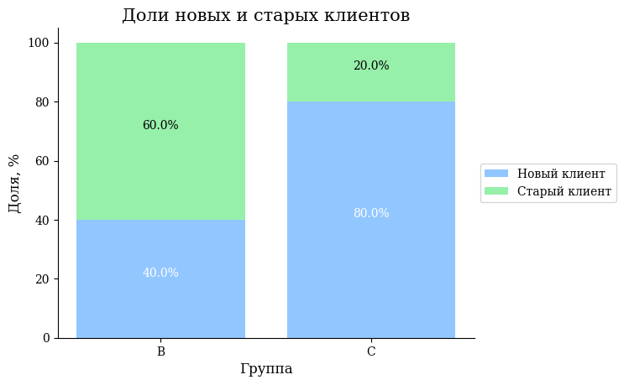
Конверсия среди групп клиентов и необходимость перечёта прибыльности РК B
Разница в уровне конверсии
Доверять ли тесту РК B?
Разница в уровне конверсии различается по годам начала работы с клиентом почти в 10 раз.
Доверять тесту РК B нельзя, так как доля новых клиентов у группы B и контрольной группы сильно отличаются. Необходимо пересчитать конверсию с учётом неоднородности выборки

Slide 13
Общая выручка после внедрения РК А
Впервые стал клиентом | Пол | Возраст | Конверсия РК A, % | Количество людей в контрольной группе, чел. | Количество покупок в контрольной группе до внедрения РК A, шт. | Количество покупок в контрольной группе после внедрения РК A, шт. | Увеличение числа покупок после рекламы, шт. | Выручка с 1 покупки, руб. | Стоимость рекламы за 1 просмотр, руб. | Дополнительная выручка после внедрения рекламы, руб | Общие затраты на рекламу, руб. | Дополнительная прибыль с внедрения РК A, руб
2023 | Female | Младше 23 | 0.214 | 880 | 190 | 188 | -2 | 3000 | 80 | -6000 | 70400 | -76400
 |  | Старше 23 | 0.188 | 987 | 187 | 186 | -1 | 3000 | 80 | -3000 | 78960 | -81960
 | Male | Младше 23 | 0.143 | 886 | 168 | 127 | -41 | 3000 | 80 | -123000 | 70880 | -193880
 |  | Старше 23 | 0.25 | 1087 | 223 | 272 | 49 | 3000 | 80 | 147000 | 86960 | 60040
2024 | Female | Младше 23 | 0.111 | 3567 | 114 | 396 | 282 | 3000 | 80 | 846000 | 285360 | 560640
 |  | Старше 23 | 0.125 | 4066 | 120 | 508 | 388 | 3000 | 80 | 1164000 | 325280 | 838720
 | Male | Младше 23 | 0.034 | 3627 | 118 | 123 | 5 | 3000 | 80 | 15000 | 290160 | -275160
 |  | Старше 23 | 0.085 | 4100 | 108 | 348 | 240 | 3000 | 80 | 720000 | 328000 | 392000
 |  |  |  |  |  |  |  |  |  |  | Итог: | 1224000

Slide 14
Общая выручка после внедрения РК B
Впервые стал клиентом | Пол | Возраст | Конверсия РК B, % | Количество людей в контрольной группе, чел. | Количество покупок в контрольной группе до внедрения РК B, шт. | Количество покупок в контрольной группе после внедрения РК B, шт. | Увеличение числа покупок после рекламы, шт. | Выручка с 1 покупки, руб. | Стоимость рекламы за 1 просмотр, руб. | Дополнительная выручка после внедрения рекламы, руб | Общие затраты на рекламу, руб. | Дополнительная прибыль с внедрения РК B, руб
2023 | Female | Младше 23 | 0.19 | 880 | 190 | 167 | -23 | 3000 | 80 | -69000 | 15200 | -84200
 |  | Старше 23 | 0.183 | 987 | 187 | 181 | -6 | 3000 | 80 | -18000 | 14960 | -32960
 | Male | Младше 23 | 0.221 | 886 | 168 | 196 | 28 | 3000 | 80 | 84000 | 13440 | 70560
 |  | Старше 23 | 0.202 | 1087 | 223 | 220 | -3 | 3000 | 80 | -9000 | 17840 | -26840
2024 | Female | Младше 23 | 0.05 | 3567 | 114 | 178 | 64 | 3000 | 80 | 192000 | 9120 | 182880
 |  | Старше 23 | 0.031 | 4066 | 120 | 126 | 6 | 3000 | 80 | 18000 | 9600 | 8400
 | Male | Младше 23 | 0.024 | 3627 | 118 | 87 | -31 | 3000 | 80 | -93000 | 9440 | -102440
 |  | Старше 23 | 0.019 | 4100 | 108 | 78 | -30 | 3000 | 80 | -90000 | 8640 | -98640
 |  |  |  |  |  |  |  |  |  |  | Итог: | -1521000

Slide 15
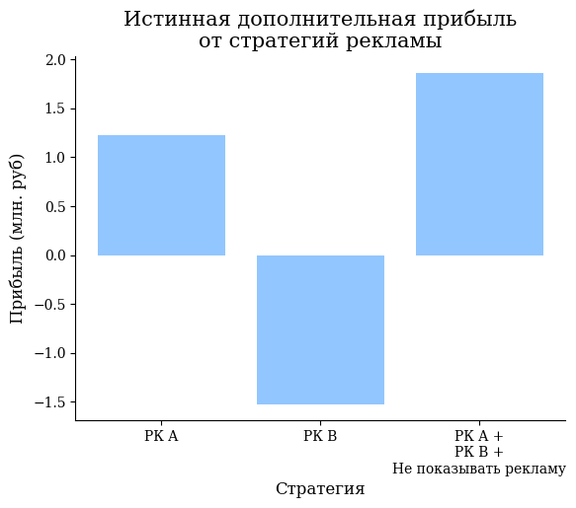
Зачем платить за то, что не приносит прибыль?
Сравнение уровней конверсии
Сравнение уровней конверсии
Как видим, в большинстве подгрупп РК A работает эффективнее, чем B. Иногда РК A или РК B уменьшают уровень естественной конверсии
Комбинация стратегий позволит убрать отрицательные эффекты
Впервые стал клиентом | Пол | Возраст | Дополнительная прибыль с внедрения РК A, руб. | Дополнительная прибыль с внедрения РК B, руб. | Дополнительная прибыль от комбинации РК A, РК B, "Не показывать рекламу«, руб.
2023 | Female | Младше 23 | -76400 | -139400 | 0
 |  | Старше 23 | -81960 | -96960 | 0
 | Male | Младше 23 | -193880 | 13120 | 13120
 |  | Старше 23 | 60040 | -95960 | 60040
2024 | Female | Младше 23 | 560640 | -93360 | 560640
 |  | Старше 23 | 838720 | -307280 | 838720
 | Male | Младше 23 | -275160 | -383160 | 0
 |  | Старше 23 | 392000 | -418000 | 392000
 |  | Итог | 1224000 | -1521000 | 1864520
Уровни конверсии по группам

Slide 16
Из двух рекламных кампаний необходимо выбрать A, но если есть возможность, можно скомбинировать стратегии в зависимости от типа клиента
Вывод:

